Slide 1
Sockets no bloqueantes

Slide 2
Dos tópicos
ServerSocketChannel
Iterator

Slide 3
ServerSocketChannel
Según la documentación oficial de Java un canal es:
[…] representa una conexión abierta a una entidad como un dispositivo de hardware, un archivo, un socket de red o un componente de software que es capaz de realizar una o mas operaciones distintas de E/S; por ejemplo, leer o escribir. Un canal está abierto tras su creación, y una vez cerrado permanece cerrado. Una vez que un canal está cerrado, cualquier intento de llamar a una operación de E/S sobre él causará que se arroje una CloseChannerException.

Slide 4
ServerSocketChannel
Dicho de otra forma: un canal es una conexión entre un buffer y una fuente o un consumidor de datos.
Los datos pueden leerse de los canales mediante buffer
Los datos de un buffer se pueden escribirse en los canales

Slide 5
ServerSocketChannel
Los canales pueden funcionar con bloqueo o sin el
Una operación de E/S con bloqueo no retorna hasta que se produce una de estas situaciones:
Se completa la operación
Se produce una interrupción debido al SO
Se lanza una exception
Todos los métodos read() y write() de java.io producen bloqueo hasta que se produce alguno de los casos anteriores

Slide 6
ServerSocketChannel
Una operación de E/S sin bloqueo retorna al instante, devolviendo algún valor de retorno que indique si la operación fue exitosa o no
Un programa o hilo que ejecute una operación sin bloque no se quedara dormido esperando datos, una interrupción o una excepción; su curso de ejecución continuara.

Slide 7
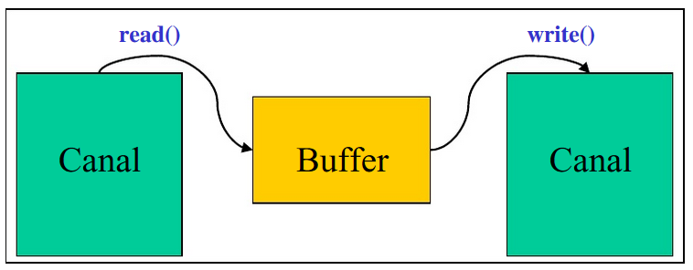
ServerSocketChannel
Los buffers son lo intermediarios entre canales
No es posible pasar directamente los datos de un canal a otro

Slide 8
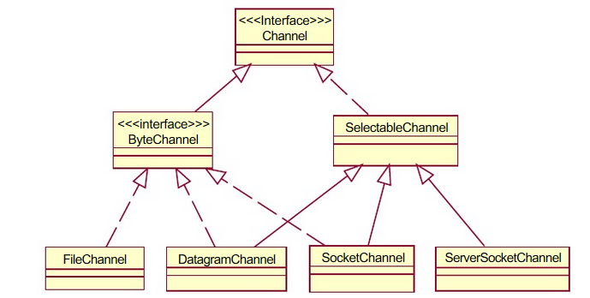
Jerarquia simplificada de java.nio.channel

Slide 9
Clase ServerSocketChannel
La clase java.nio.channels.ServerSocketChanel es un canal seleccionable para sockets TCP pasivos
Viene a ser un envoltorio para un objeto ServerSocket, al cual asocia un canal.
Para crearlo hay que usar el método public static ServerSocketChannel open() throws IOException

Slide 10
Clase ServerSocketChannel
Un ServerSocketChannel recién creado no está ligado a ningún puerto
La liga se consigue usando el método bind()
El método socket() regresa el socket de servidor asociado al canal
El método accept() acepta una conexión echa al socket del canal
El método configureBlocking(boolean bloqueo) estable si el canal se bloquea o no
Si se configura sin bloque, el método accept() no bloquerá el programa en ejecución hasta que reciba una conexión

Slide 11
Ejemplo
ServerSocketChannel canalServidor = ServerSocketChannel.open();
canalServidor.socket().bind(new InetSocketAddres(“localhost”,9000));
canalServidor.configureBlocking(false);
While(true){
SocketChannel canalSocket =canalServidor.accept();
if(canalSocket == null){
//Continua con su trabajo normal
}else{
//Aquí se manejan las conexiones
}
}

Slide 12
Clase SocketChannel
La clase java.nio.channels.SocketChannel es un canal seleccionable para sockets TCP activos
Es un envoltorio para un objeto socket , que permite asociarlo a un canal
Los objetos de esta clase se crean mediante llamadas al método estático open()
De la misma forma que el canal anterior se puede definir como bloqueante o no bloqueante

Slide 13
Ejemplo
//Se crea un objeto SocketChannel
SocketChannel canalSocket = SocketChannel.open();
//Se conecta usando un objeto InetSocketAddress
canalSocket.connect(new InetSocketAddres(“localhost”,9000);
//Se configura sin bloqueo
canalSocket.configureBlocking(false);
//Se crea un buffer y se lee del canal
ByteBuffer buffer = ByteBuffer.allocate(1024);
Buffer.clear();
canalSocket.read(buffer);

Slide 14
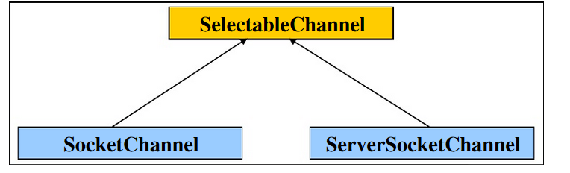
SelectableChannel

Slide 15
Selector y SelectorKey
La clase java.nio.channels.Selector es una de las principales de la API NIO
Un objeto Selector controla una serie de canales y lanza un aviso cuando uno de ellos lanza un soceso E/S
La clase Selector informa a la aplicación de las operaciones de E/S que ocurren los canales que están activos

Slide 16
Selector y SelectorKey
La información sobre las operaciones de E/S se registra en un conjunto de claves, que son instancias de la clase SelectorKey
Cada clave almacena información sobre el canal que desencadena la operación y el tipo de ella (lectura, escritura, conexión entrante, conexión aceptada)
En la clase Selector, las instancias se crean con el método estático open()

Slide 17
Método select()
El método select() bloquea el programa hasta que algún canal recibe datos
Su origen proviene de una llamada al sistema operativo UNIX, aunque mucho menos engorroso que en C
Con una sola llamada a select() se espera simultaneamente a todas las entradas de los clientes

Slide 18
Ejemplo
//Se obtiene una dirección de socket
InetSocketAddres dir = new InetSocketAddres(“localhost”,9000);
//Se crea el canal
ServerSocketChannel canalServer = ServerSocketChannel.open();
canalServer.configureBlocking(false);
canalServer.socket().bind(dir);
//Se crea un objeto Selector
Selector selector = Selector.open();
//Se registra el canal con el selector para que esté al tanto de lo que ocurre
canalServer.register(selector, SelectionKey.OP_CONNECT | SelectionKey.OP_READ
|SelectionKey.OP_WRITE);

Slide 19
Selector
Para poder saber que suceso de E/S de los que estamos interesados ocurre, es necesario registrar el canal con un selector y especificar el tipo o tipos de sucesos de interés
Una clase es seleccionable si puede registrarse con un selector
Todos los canales que descienden de la clase SelectableChannel son seleccionables

Slide 20
Sucesos de un selector
Los sucesos que se pueden registrar mediante un selector se especifican con las siguientes constantes enteras:
SelectionKey.OP_READ
SelectionKey.OP_WRITE
SelectionKey.OP_ACCEPT
SelectionKey.OP_CONNECT
Distintos canales pueden registrarse para diversos sucesos
De ahí que se diga que un conjunto de canales se multiplexa con un selector

Slide 21
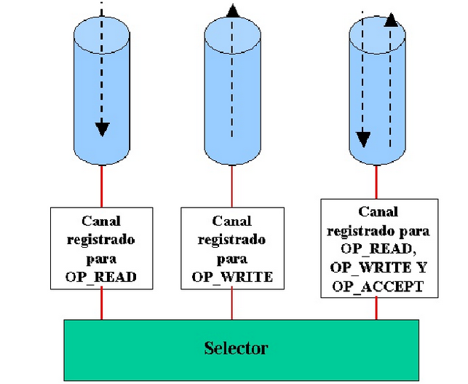
Multiplexación de canales

Slide 22
Interfaz Iterator
La interfaz Iterator se encuentra en java.lang
Implementar Iterable tan solo obliga a sobrescribir el método iterator()
Iterator es un tipo abstracto definido por la interfaz List
No puede ser instanciado porque carece de constructor
Se puede definir un objeto si se instancia en una clase que implemente la interface

Slide 23
Ejemplo
Erroneo:
Iterator <SelectionKey> selecciones =
new Iterator <SelectionKey>();
Correcto:
Iterator <SelectionKey>it =
selector.selectedKey().iterator();

Slide 24
Clase DatagramChannel
Canal seleccionable para sockets orientados a datagrama
Constructor:
DatagramChannel(SelectorProvider provider);
Este constructor requiere definir un socket con características especiales (como una capa de encriptación) por lo que suele usar el método estático open() para usarlo con sockets genéricos
DatagramChannel dch = DatagramChannel.open();

Slide 25
Algunos métodos de la clase DatagramChannel
bind(SocketAddress local); liga el canal a una dirección local
connect(SocketAddress remote); conecta el canal
getLocalAddress(); nos regresa la dirección del canal al que esta conectado de forma local
getRemoteAddress(); regresa la dirección remota a la que esta conectado
isConnected(); nos dice si un canal esta conectado o no
socket(); nos regresa el socket al que esta asociado el canal.

Slide 26
Opciones de DatagramChannel
Las opciones se modifican usando el método setOption()
Opción | Descripción
SO_SNDBUF | Tamaño del buffer de salida
SO_RCVBUF | Tamaño del buffer de entrada
SO_REUSEADDR | Vuelve reutilizable el socket
SO_BROADCAST | Permite la transmisión de datagramas de broatcast
IP_TOS | Define el tipo de servicio (ToS) en la cabecera IP
IP_MULTICAST_IF | La interfaz de red para datagramas multicas de IP
IP_MULTICAST_TTL | El tiempo de vida para datagramas multicas (TTL)
IP_MULTICAST_LOOP | Loopback para los datagramas multicas de IP

Slide 27
Ejemplo: UDPServidor.java
while(true){
selector.select(5000);
Set sk = selector.selectedKeys();
Iterator it = sk.iterator();
while(it.hasNext()){
SelectionKey key = (SelectionKey)it.next();
it.remove();
if(key.isReadable()){
buffer.clear();
SocketAddress client = canal.receive(buffer);
buffer.flip();
int eco = buffer.getInt();
if(eco==1000){
canal.close();
System.exit(0);
}else{
System.out.println("Dato leido: "+eco);
buffer.flip();
canal.send(buffer,client);
}//else
}//if
}//while2
}//while
}catch(IOException e){
System.err.println(e);
}//catch
}//main
}//class
import java.net.*;
import java.io.*;
import java.nio.*;
import java.nio.channels.*;
import java.util.*;
public class UDPServidor{
public final static int PUERTO = 7;
public final static int TAM_MAXIMO = 65507;
public static void main(String[] args) {
int port = PUERTO;
try{
DatagramChannel canal = DatagramChannel.open();
canal.configureBlocking(false);
DatagramSocket socket = canal.socket();
SocketAddress dir = new InetSocketAddress(port);
socket.bind(dir);
Selector selector = Selector.open();
canal.register(selector,SelectionKey.OP_READ);
ByteBuffer buffer = ByteBuffer.allocateDirect(TAM_MAXIMO);

Slide 28
Ejemplo: UDPCliente.java
selector.select(5000); //espera 5 segundos por la conexión
Set sk = selector.selectedKeys();
if(sk.isEmpty() && n == LIMITE || bandera){
canal.close();
break;
}else{
Iterator it = sk.iterator();
while(it.hasNext()){
SelectionKey key = (SelectionKey)it.next();
it.remove();
if(key.isWritable()){
buffer.clear();
buffer.putInt(n);
buffer.flip();
canal.write(buffer);
System.out.println("Escribiendo el dato: "+n);
n++;
if(n==LIMITE){
//todos los paquetes han sido escritos;
buffer.clear();
buffer.putInt(1000);
buffer.flip();
canal.write(buffer);
bandera = true;
key.interestOps(SelectionKey.OP_READ);
break;
}//if
}//if
}//while
}//else
}//while
}catch(Exception e){
System.err.println(e);
}//catch
}//main
}//class
import java.net.*;
import java.io.*;
import java.nio.*;
import java.nio.channels.*;
import java.util.*;
public class UDPCliente{
public final static int PUERTO = 7;
private final static int LIMITE = 100;
public static void main(String[] args) {
boolean bandera=false;
SocketAddress remoto =
new InetSocketAddress("127.0.0.1",PUERTO);
try{
DatagramChannel canal = DatagramChannel.open();
canal.configureBlocking(false);
canal.connect(remoto);
Selector selector = Selector.open();
canal.register(selector,SelectionKey.OP_WRITE);
ByteBuffer buffer = ByteBuffer.allocateDirect(4);
int n = 0;
while(true){

Slide 29
Interfaz MulticastChannel
Canal para el manejo de multicast IP
Soporta los RFC:
2236 IGMP v2 para IPv4
3376 IGMP v3 para IPv4
2710 MLD para IPv6
3810 MLD v2 para IPv6

Slide 30
Métodos
close(); para cerrar el canal
join(InetAddress group, NetworkInterface if); para unirse a un canal donde se van a recibir datagramas.
join(InetAddress group, NetworkInterface if, InetAddress source); para unirse a un canal donde se van a recibir y emitir datagramas

Slide 31
Elementos a considerar
En la creación del canal se debe de especificar la familia de protocolos a utilizar
La opción SO_REUSEADDR debe de estar habilitada

Slide 32
Ejemplo de uso
// Unirse a un grupo en una determinada interfaz
//para enviar y recibir
NetworkInterface ni = NetworkInterface.getByName("hme0");
DatagramChannel dc = DatagramChannel.open(StandardProtocolFamily.INET)
.setOption(StandardSocketOption.SO_REUSEADDR, true)
.bind(new InetSocketAddress(5000))
.setOption(StandardSocketOption.IP_MULTICAST_IF, ni);
InetAddress group = InetAddress.getByName("225.4.5.6");
MembershipKey key = dc.join(group, ni);

Slide 33
Ejemplo Multicast MultiC.java (1/3)
import java.net.*;
import java.nio.*;
import java.nio.channels.*;
import java.util.Collections;
import java.util.Enumeration;
import java.util.Iterator;
public class MultiC {
static void displayInterfaceInformation(NetworkInterface netint) throws SocketException {
System.out.printf("Interfaz: %s\n", netint.getDisplayName());
System.out.printf("Nombre: %s\n", netint.getName());
Enumeration<InetAddress> inetAddresses = netint.getInetAddresses();
for (InetAddress inetAddress : Collections.list(inetAddresses)) {
System.out.printf("InetAddress: %s\n", inetAddress);
}
System.out.printf("\n");
}

Slide 34
MultiC.java (2/3)
public static void main(String[] args){
int pto=2000;
String hhost="230.0.0.1";
SocketAddress remote=null;
try{
try{
remote = new InetSocketAddress(hhost, pto);
}catch(Exception e){
e.printStackTrace();
}//catch
Enumeration<NetworkInterface> nets = NetworkInterface.getNetworkInterfaces();
for (NetworkInterface netint : Collections.list(nets))
displayInterfaceInformation(netint);
NetworkInterface ni = NetworkInterface.getByName("eth3");
DatagramChannel cl = DatagramChannel.open(StandardProtocolFamily.INET);
cl.setOption(StandardSocketOptions.SO_REUSEADDR, true);
cl.setOption(StandardSocketOptions.IP_MULTICAST_IF, ni);
cl.configureBlocking(false);
Selector sel = Selector.open();
cl.register(sel, SelectionKey.OP_READ|SelectionKey.OP_WRITE);
InetAddress group = InetAddress.getByName("230.0.0.1");
cl.join(group, ni);
ByteBuffer b = ByteBuffer.allocate(4);
int n=0;

Slide 35
MultiC.java (3/3)
while(n<100){
sel.select();
Iterator<SelectionKey>it = sel.selectedKeys().iterator();
while(it.hasNext()){
SelectionKey k = (SelectionKey)it.next();
it.remove();
if(k.isWritable()){
DatagramChannel ch = (DatagramChannel)k.channel();
b.clear();
b.putInt(n++);
b.flip();
ch.send(b, remote);
continue;
}
}//while
}//while
cl.close();
System.out.println("Termina envio de datagramas");
}catch(Exception e){
e.printStackTrace();
}//catch
}//main
}

Slide 36
MultiS.java (1/2)
import java.net.*;
import java.nio.*;
import java.nio.channels.*;
import java.util.Collections;
import java.util.Enumeration;
import java.util.Iterator;
public class MultiS {
static void displayInterfaceInformation(NetworkInterface netint) throws SocketException {
System.out.printf("Interfaz: %s\n", netint.getDisplayName());
System.out.printf("Nombre: %s\n", netint.getName());
Enumeration<InetAddress> inetAddresses = netint.getInetAddresses();
for (InetAddress inetAddress : Collections.list(inetAddresses)) {
System.out.printf("InetAddress: %s\n", inetAddress);
}
System.out.printf("\n");
}

Slide 37
MultiS.java (2/2)
public static void main(String[] args){
try{
int pto=2000;
Enumeration<NetworkInterface> nets = NetworkInterface.getNetworkInterfaces();
for (NetworkInterface netint : Collections.list(nets))
displayInterfaceInformation(netint);
NetworkInterface ni = NetworkInterface.getByName("eth3");
InetSocketAddress dir = new InetSocketAddress(pto);
DatagramChannel s = DatagramChannel.open(StandardProtocolFamily.INET);
s.setOption(StandardSocketOptions.SO_REUSEADDR, true);
s.setOption(StandardSocketOptions.IP_MULTICAST_IF, ni);
InetAddress group = InetAddress.getByName("230.0.0.1");
s.join(group, ni);
s.configureBlocking(false);
s.socket().bind(dir);
Selector sel = Selector.open();
s.register(sel, SelectionKey.OP_READ);
ByteBuffer b = ByteBuffer.allocate(4);
System.out.println("Servidor listo.. Esperando datagramas...");
//int n=0;
while(true){
sel.select();
Iterator<SelectionKey>it = sel.selectedKeys().iterator();
while(it.hasNext()){
SelectionKey k = (SelectionKey)it.next();
it.remove();
if(k.isReadable()){
DatagramChannel ch = (DatagramChannel)k.channel();
b.clear();
SocketAddress emisor = ch.receive(b);
b.flip();
InetSocketAddress d = (InetSocketAddress)emisor;
System.out.println("Datagrama recibido desde "+
d.getAddress()+":"+d.getPort());
System.out.println("Dato: "+b.getInt());
continue;
}
}//while
}//while
}catch(Exception e){
e.printStackTrace();
}//catch
}//main
}

